Slide 1
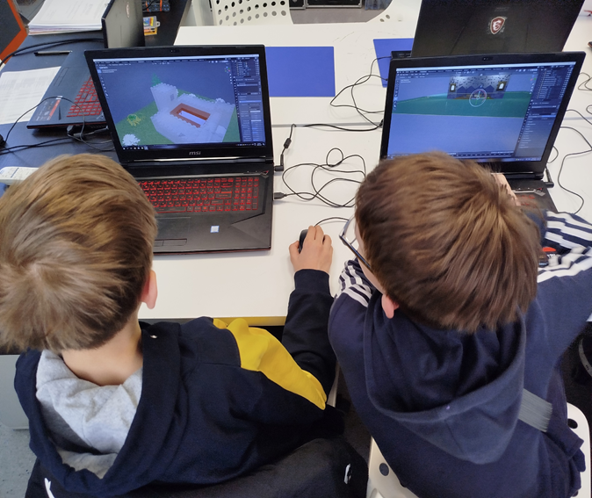
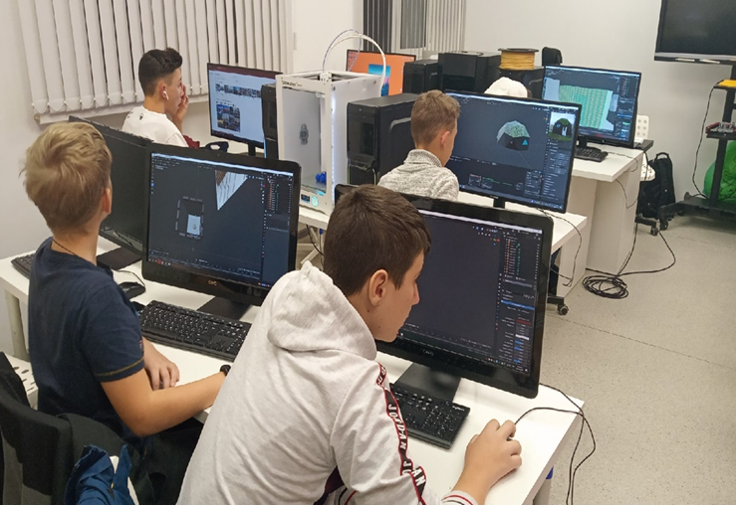
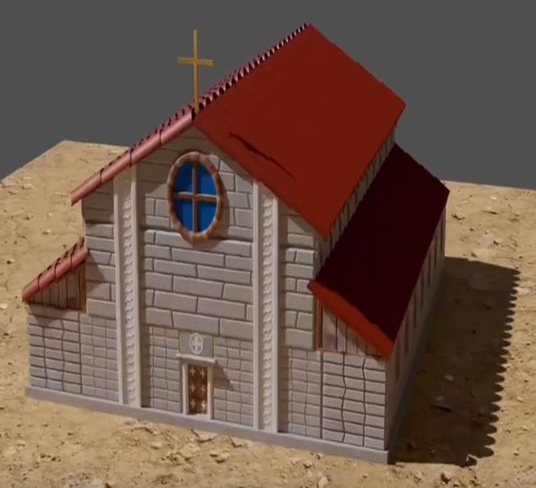
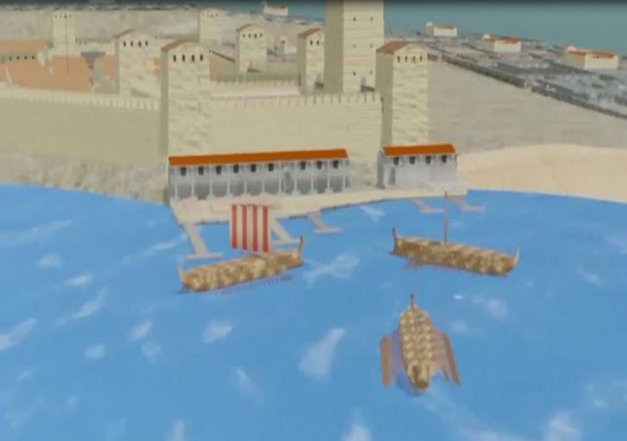
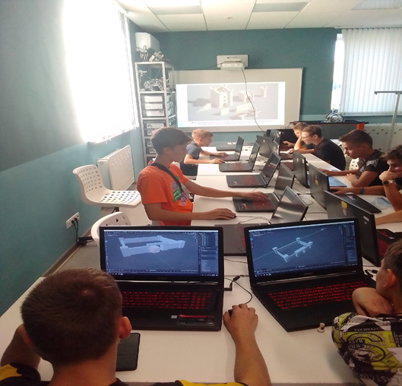
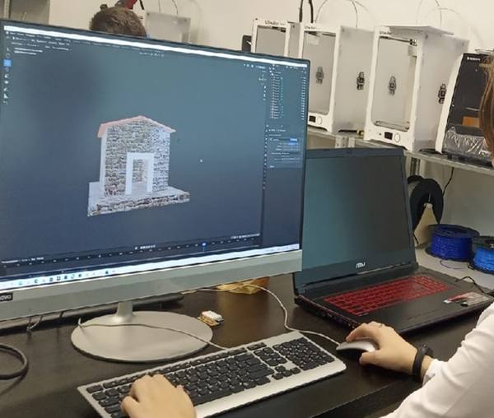
Макаров Руслан Владимирович,
кандидат исторических наук,
заведующий учебно-методическим отделом
ДТ «Кванториум»,
педагог дополнительного образования
ГБОУ ДО РК «МАН «Искатель»
Довгаль Евгений Олегович,
педагог дополнительного образования
ДТ «Кванториум»
ГБОУ ДО РК «МАН «Искатель»
Виртуальная реконструкция историко-археологических памятников Крыма

Slide 2
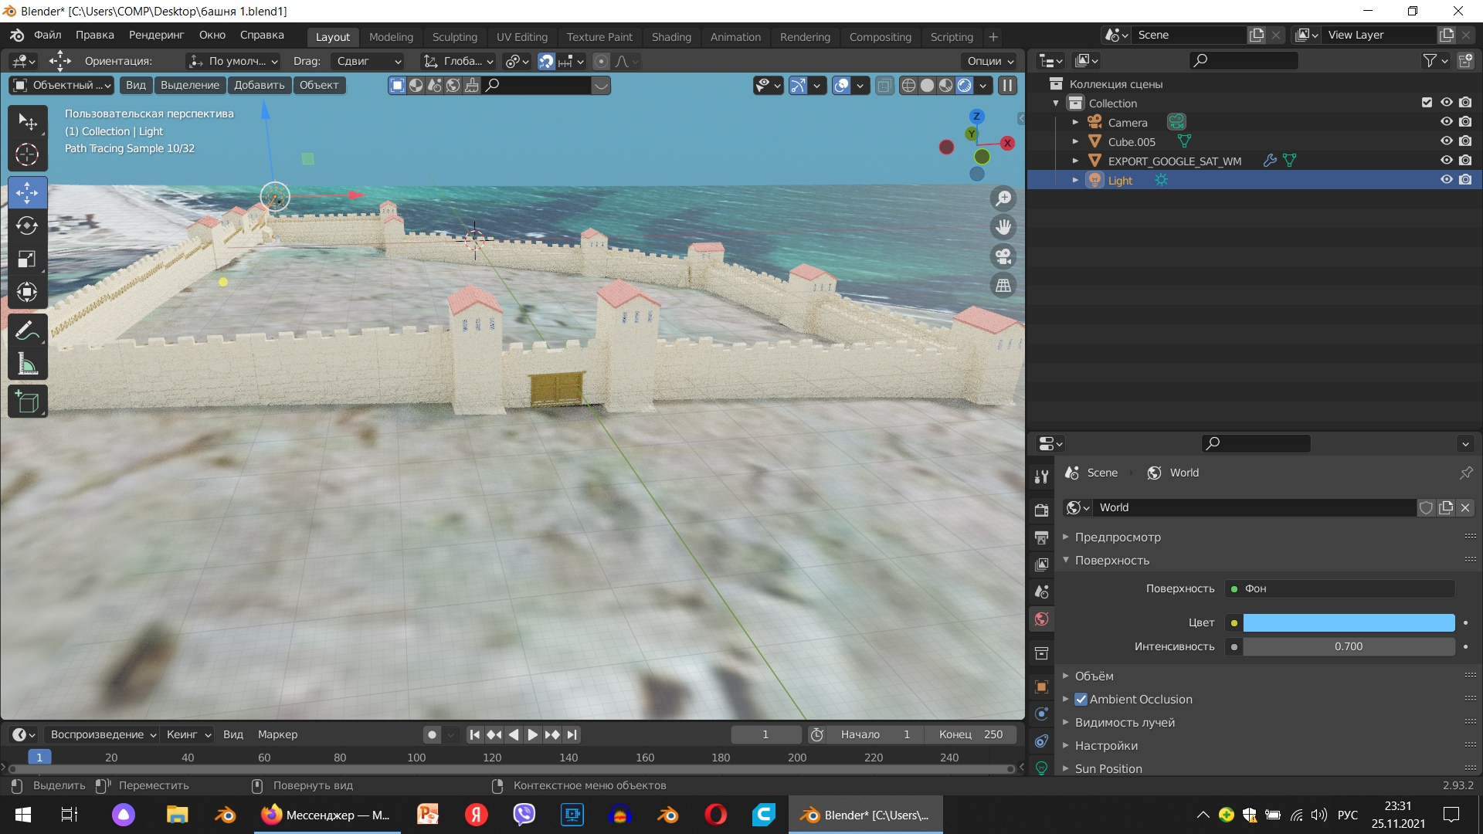
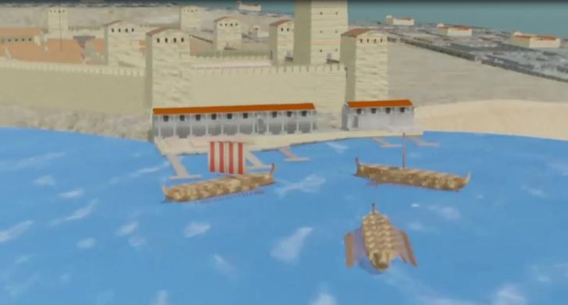
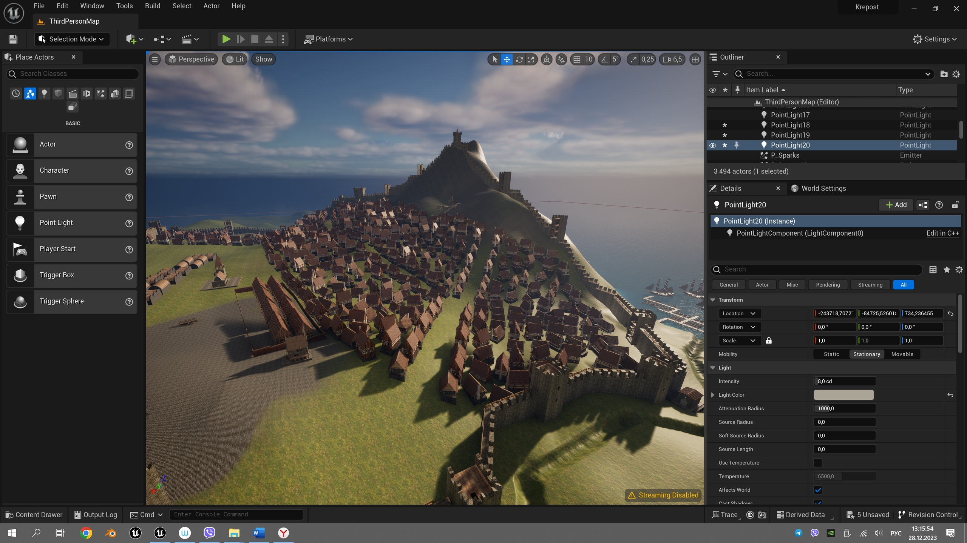
О сути проекта
Начиная с 2022 года, Государственное бюджетное образовательное учреждение дополнительного образования Республики Крым «Малая академия наук «Искатель» реализует на базе своего подразделения - Детский технопарк «Кванториум» (г. Евпатория) дополнительные общеобразовательные программы, посещённые виртуальной реконструкции древних и средневековых городов Крыма (историко-археологических памятников). Часто программы реализуются в сетевой форме с музеями, а также при партнёрстве со стороны ВУЗов.

Slide 3
Чему обучаем?
В ходе освоения программ, обучающиеся учатся основам визуализации объектов посредством 3D-графики, мультимедийных технологий, профессиональной фотосъёмки, в том числе с использованием беспилотной авиации. Основам работы с технологиями виртуальной и дополненной реальности (работа с игровыми движками). Приобретают дополнительные знания в области мировой и отечественной истории, в области культуры и искусства.

Slide 4
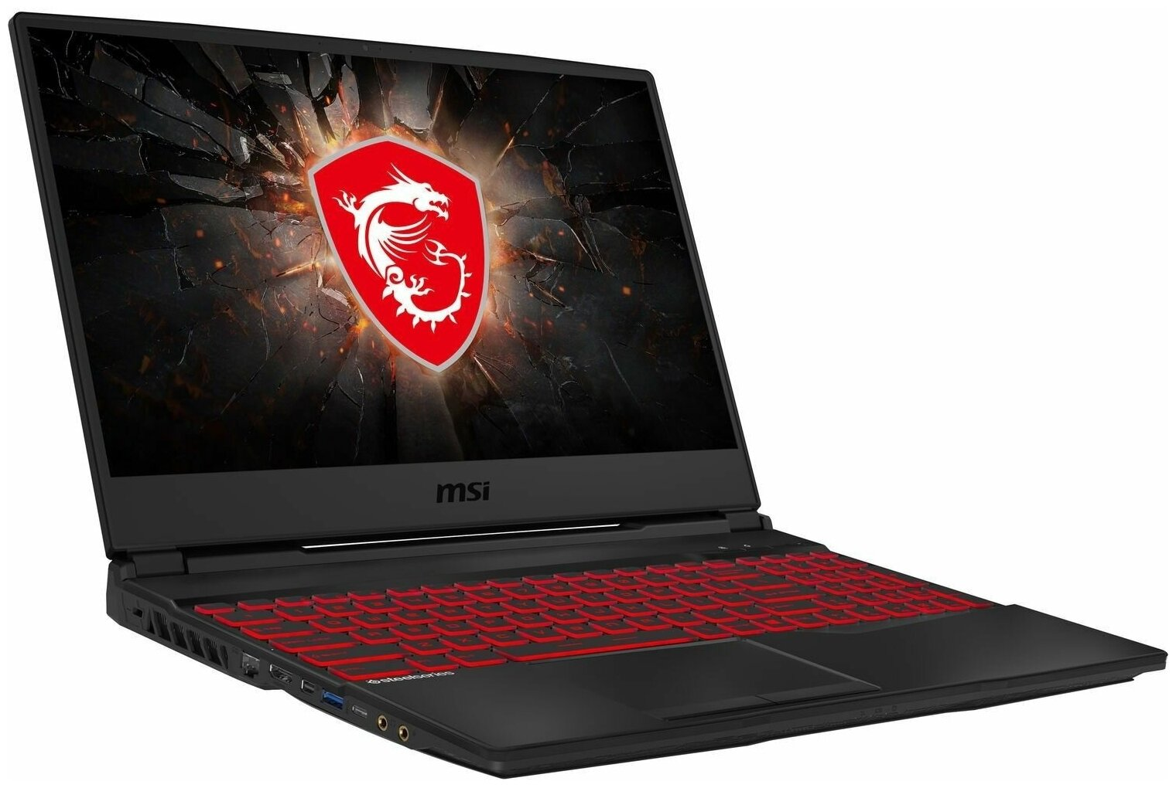
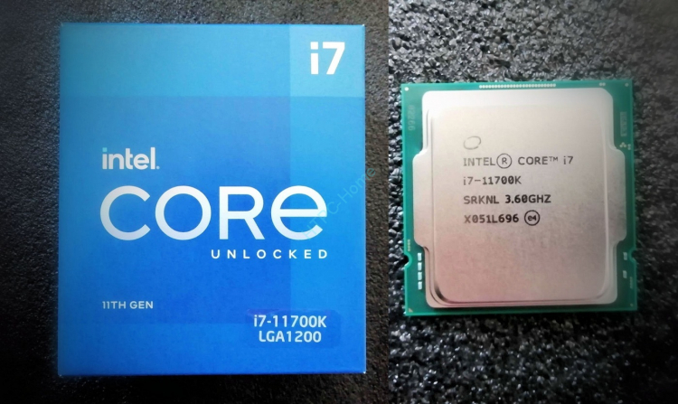
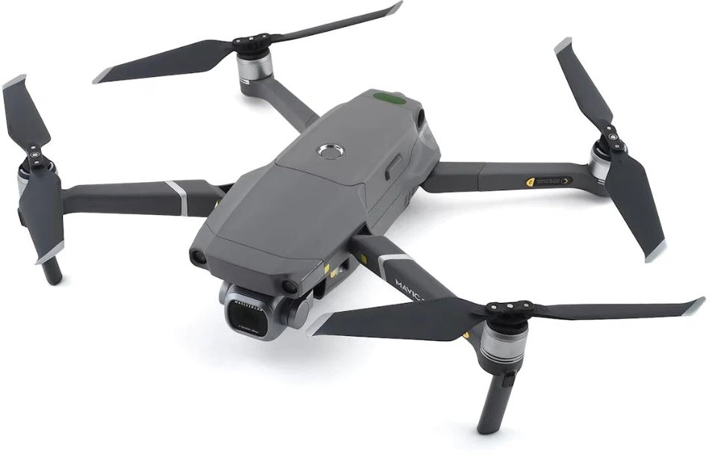
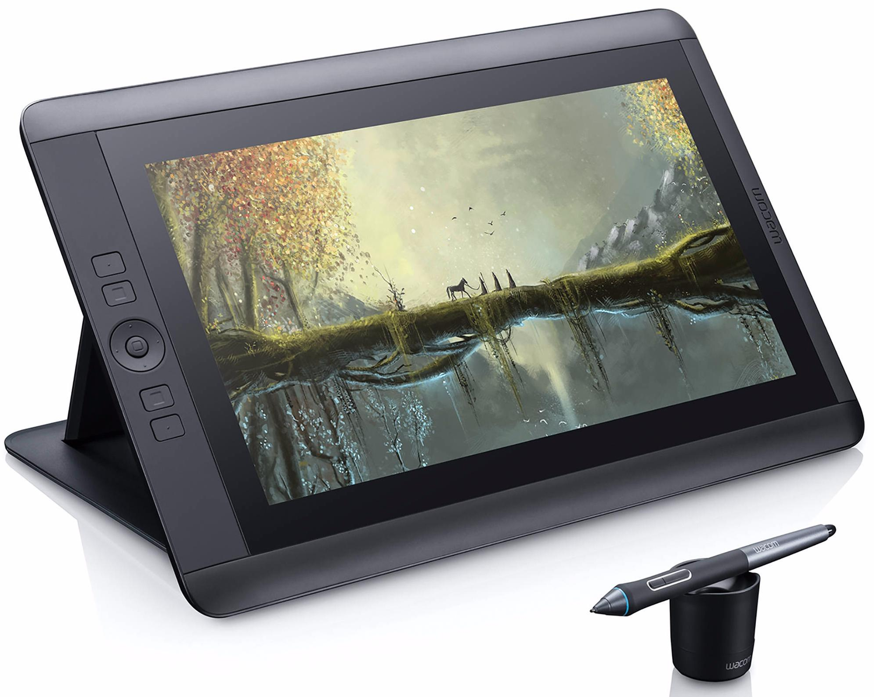
Используемое оборудование
Основное оборудование:
1. Ноутбуки MSI.
2. Персональные компьютеры (графические станции) на базе Intel COR i7 (i7-7700/16 гб, RAM 32 гб, HDD/GTX 1080/600W 7 гб).
Вспомогательное оборудование:
1. Беспилотные летательные аппараты DJI Mavic 2 Pro.
2. Мультимедийные графические планшеты Wacom Cintiq.

Slide 5
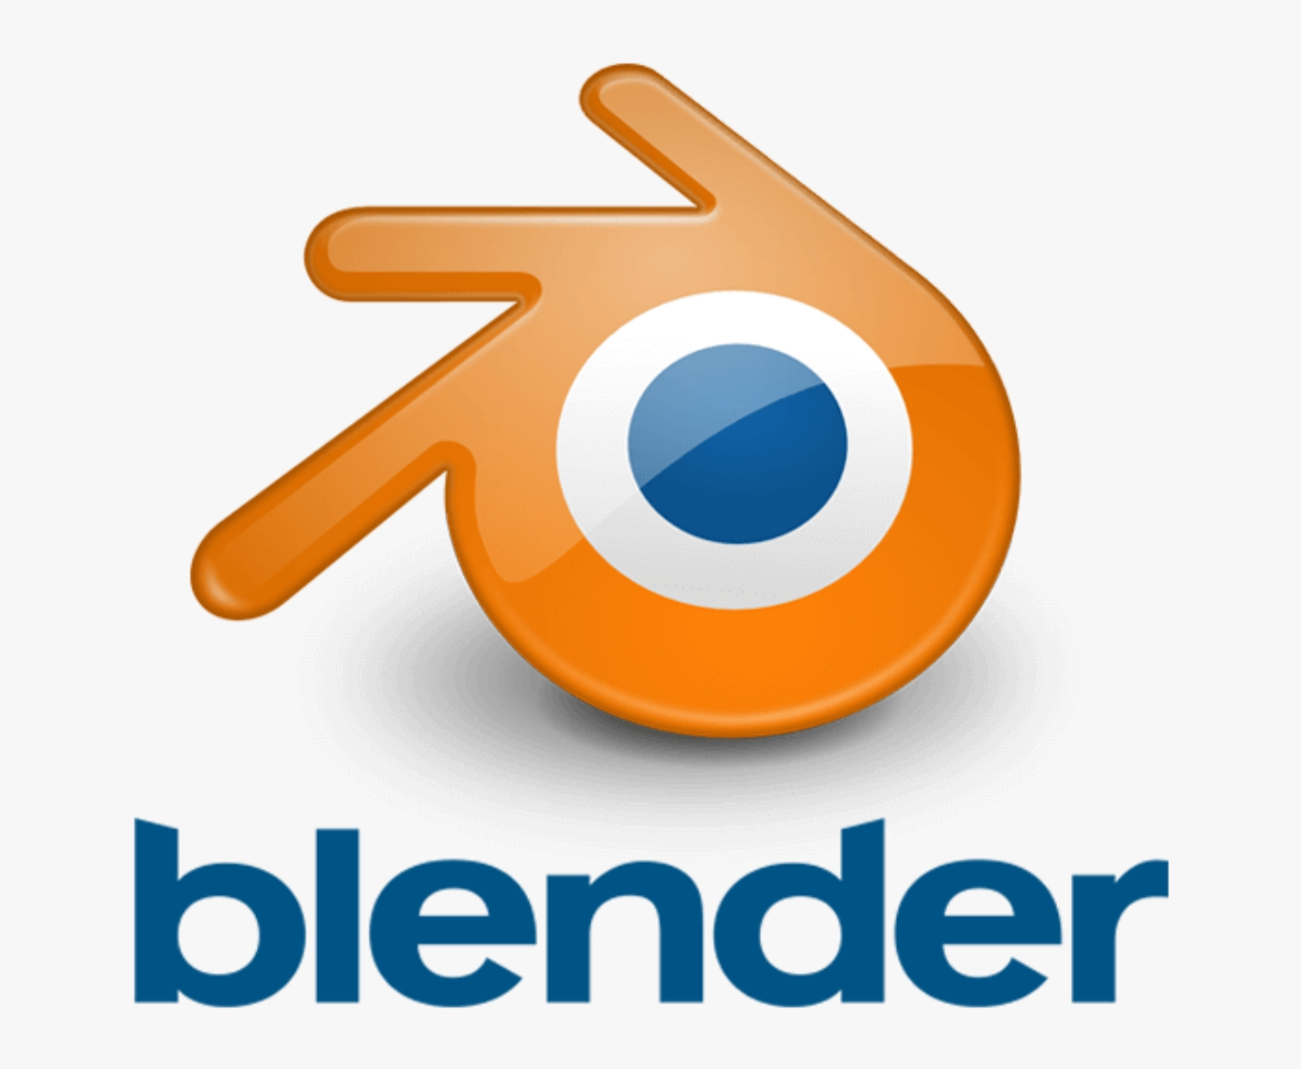
Используемое программное обеспечение
Графический редактор Blender 3D
свободно распространяемый графический редактор от некоммерческого фондоа
Blender Foundation (Нидерланды).
Включает в себя очень широкий инструментарий для объектового и полигонального моделирования, а также функцию рендеренга.
Игровой движок Unreal Engine 4/5
находящаяся в свободном доступе программа для разработки игр и других сред виртуальной и дополненной реальности от американской компании Epic Games.

Slide 6
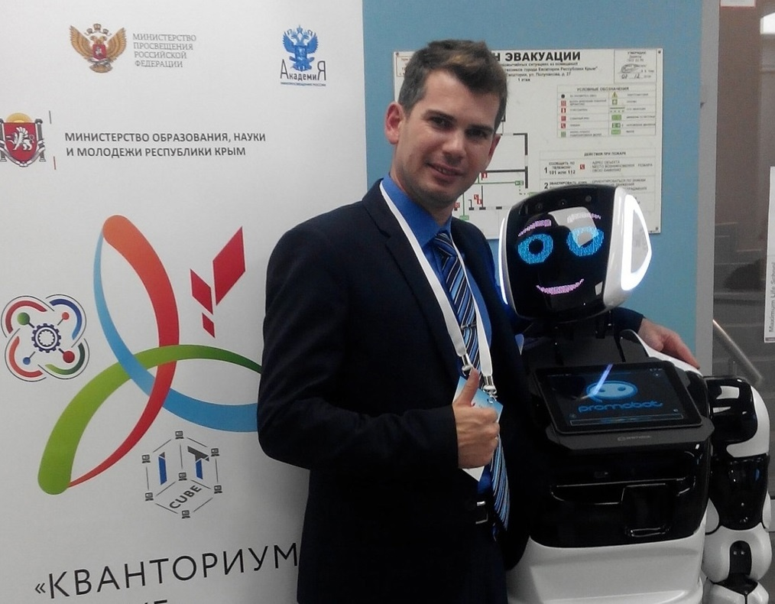
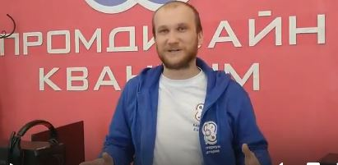
О педагогах и учебных группах
Макаров Руслан Владимирович,
заведующий отделом, педагог ДО
Довгаль Евгений Олегович,
педагог ДО
Адресат программ: учащиеся в возрасте от 10 до 15 лет. Количество обучающихся в группе составляет — 15-20 человек.
Объём и срок освоения программ: дополнительные общеобразовательные программы предусматривают от 5 месяцев (72 часа) до 1 года (144 часа) реализации.

Slide 7
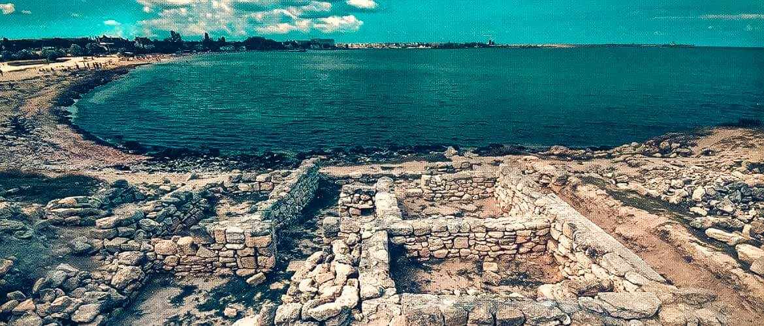
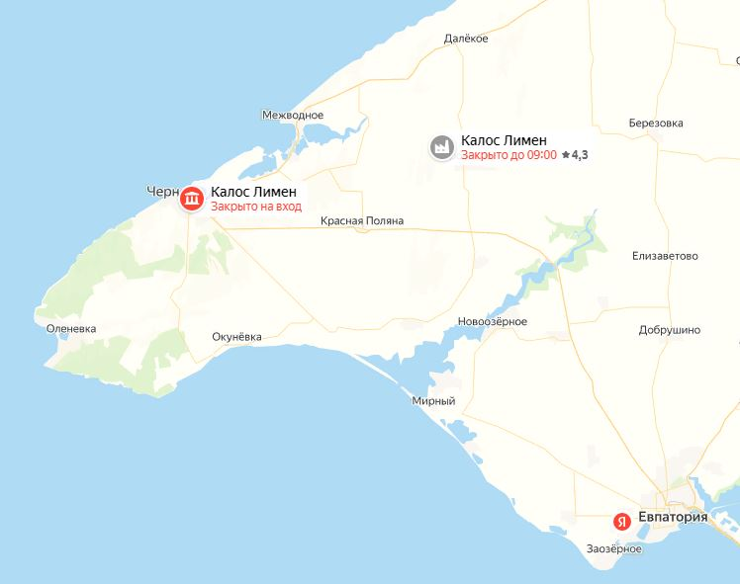
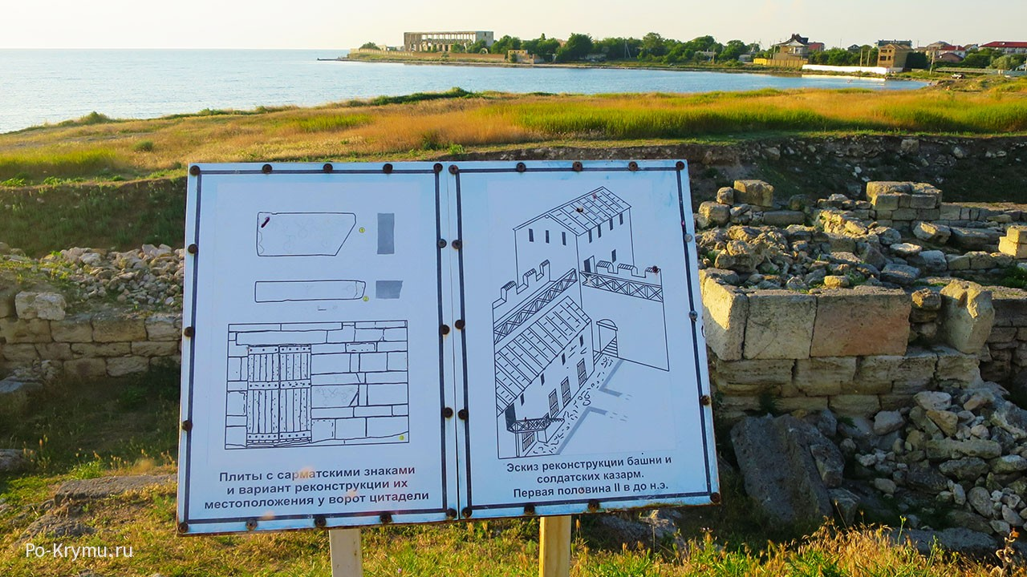
Виртуальная реконструкция города Калос Лимен
Первой программой стала виртуальная реконструкция древнегреческого города Калос Лимен по состоянию на II в. до н. э., который располагался на месте современного пгт. Черноморское. Основная программа реализовывалась в сетевой форме, где организацией-участником выступал «ГБУ РК «Историко-археологический музей-заповедник «Калос Лимен».

Slide 8
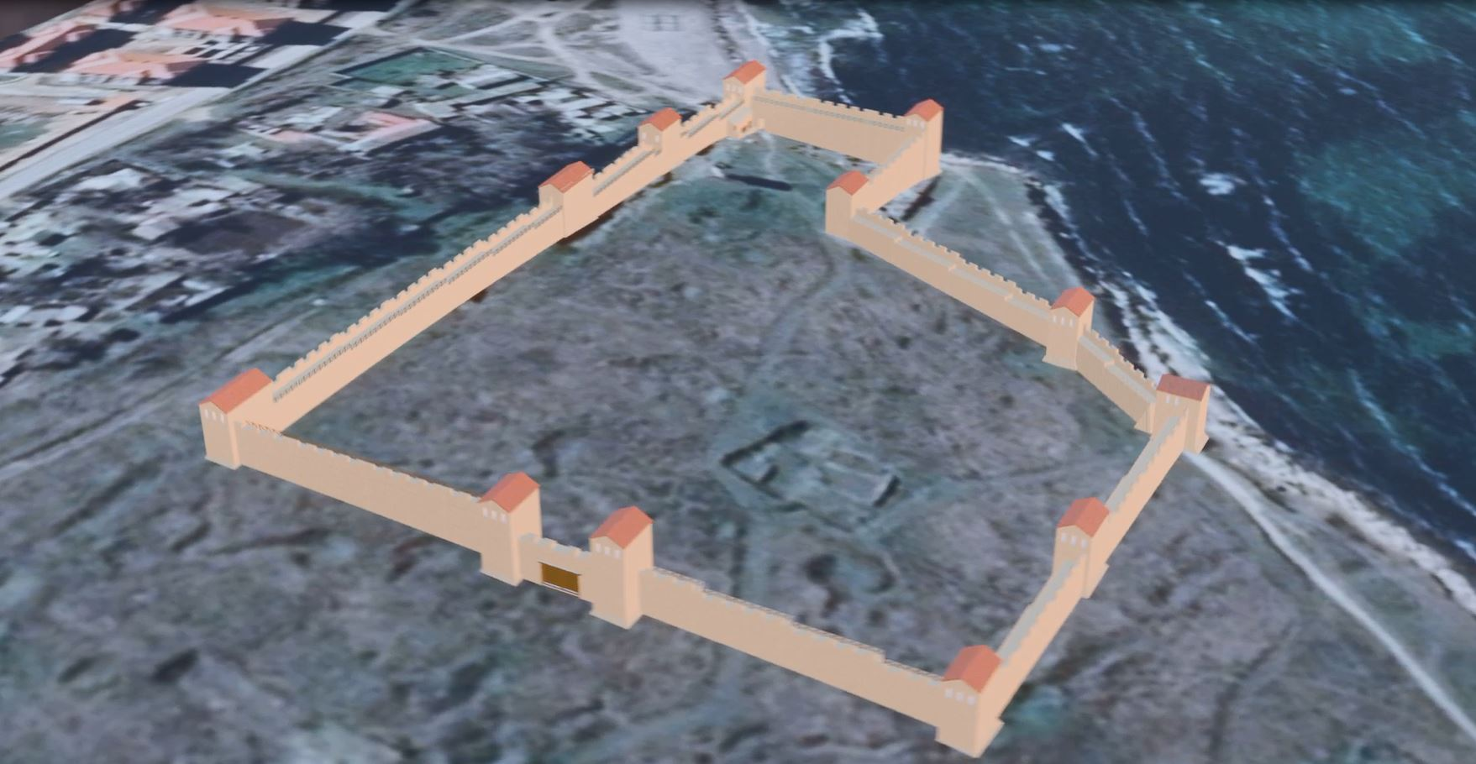
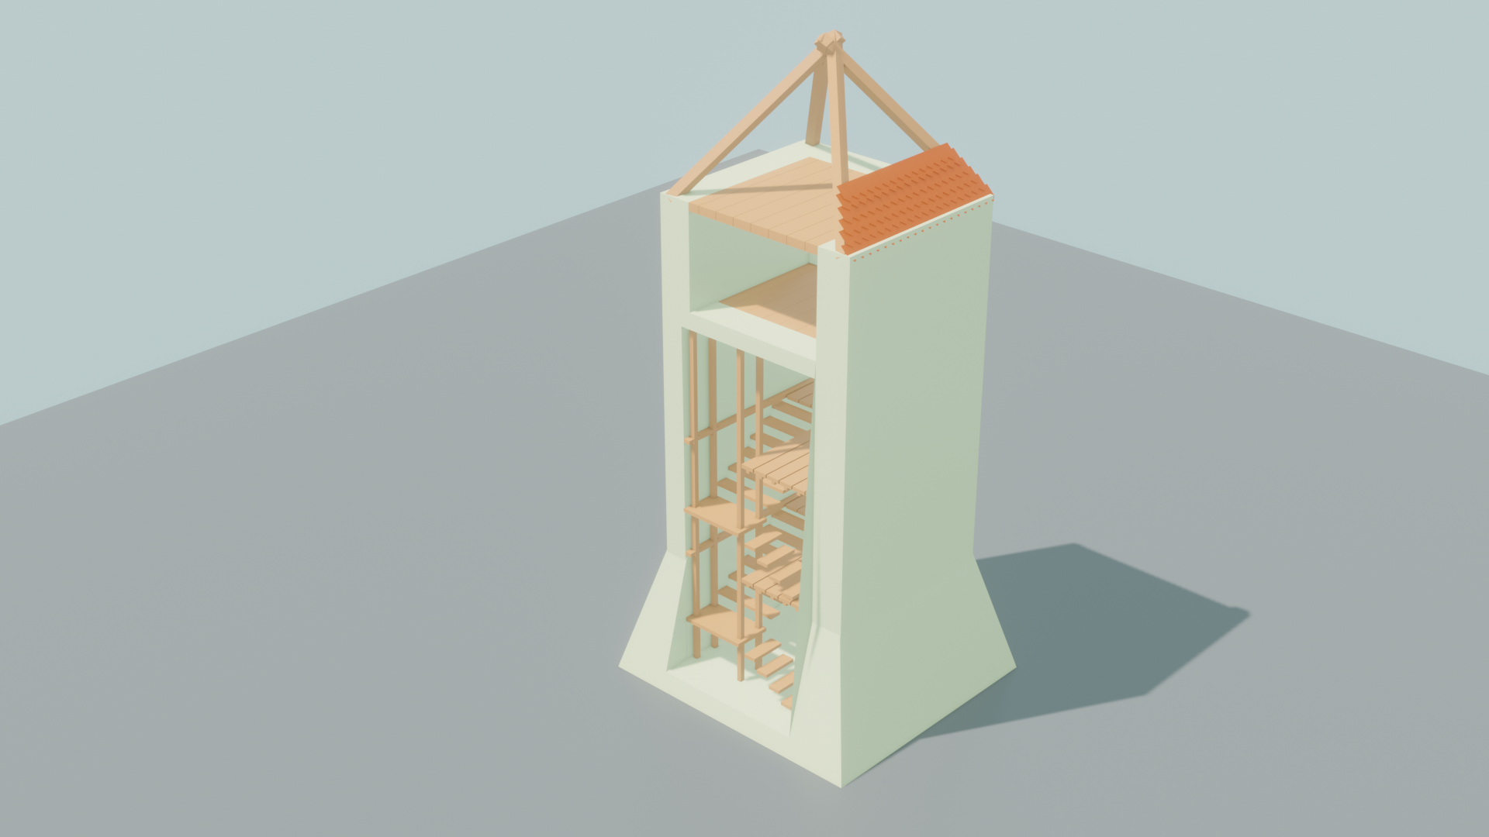
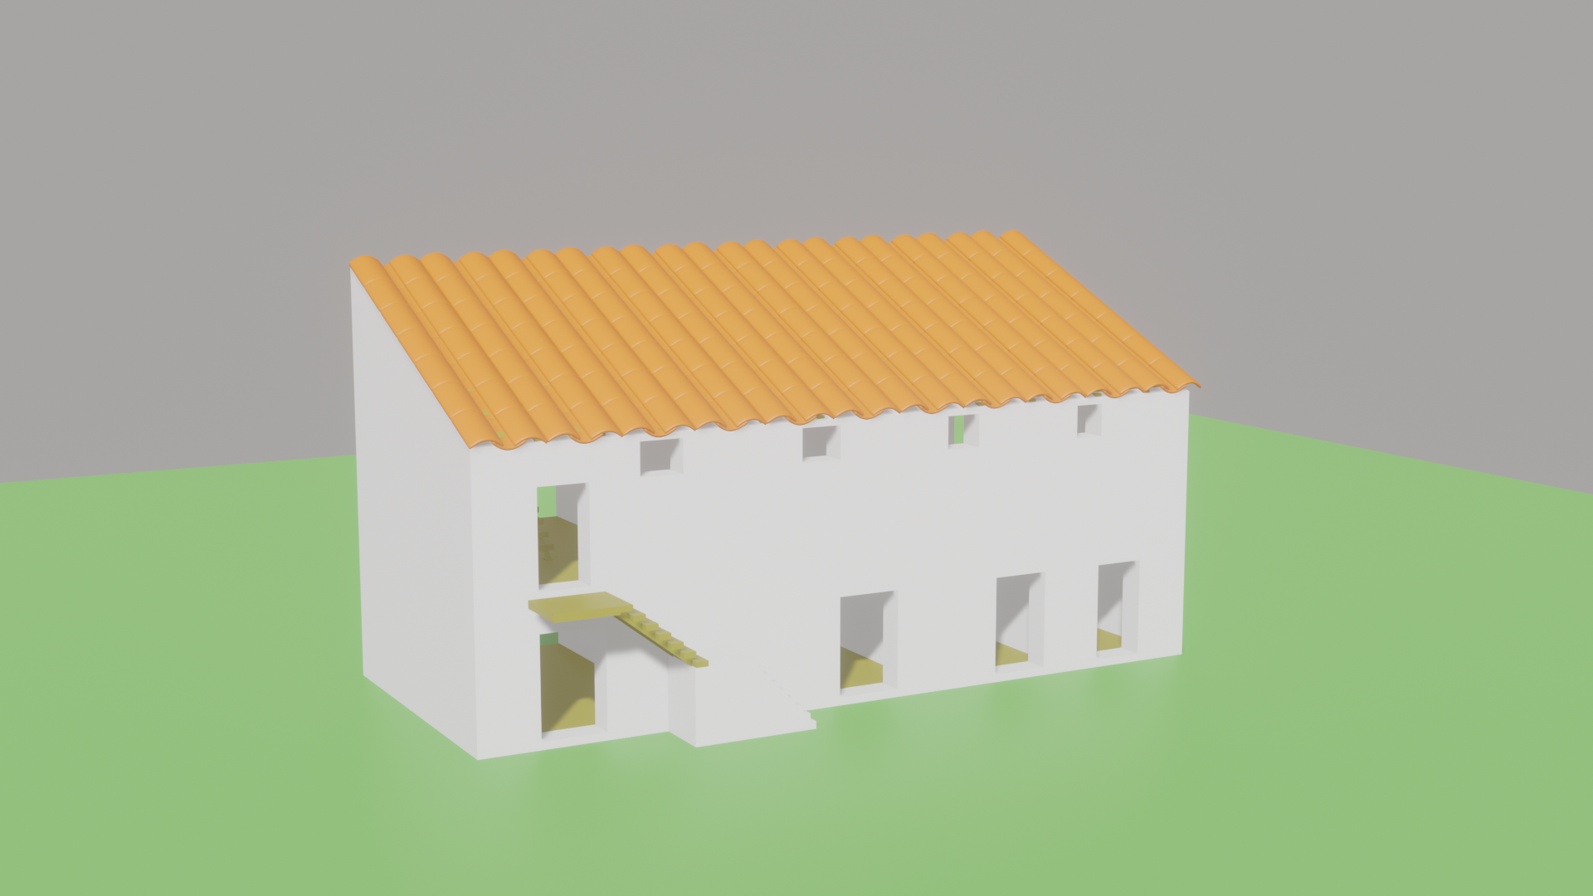
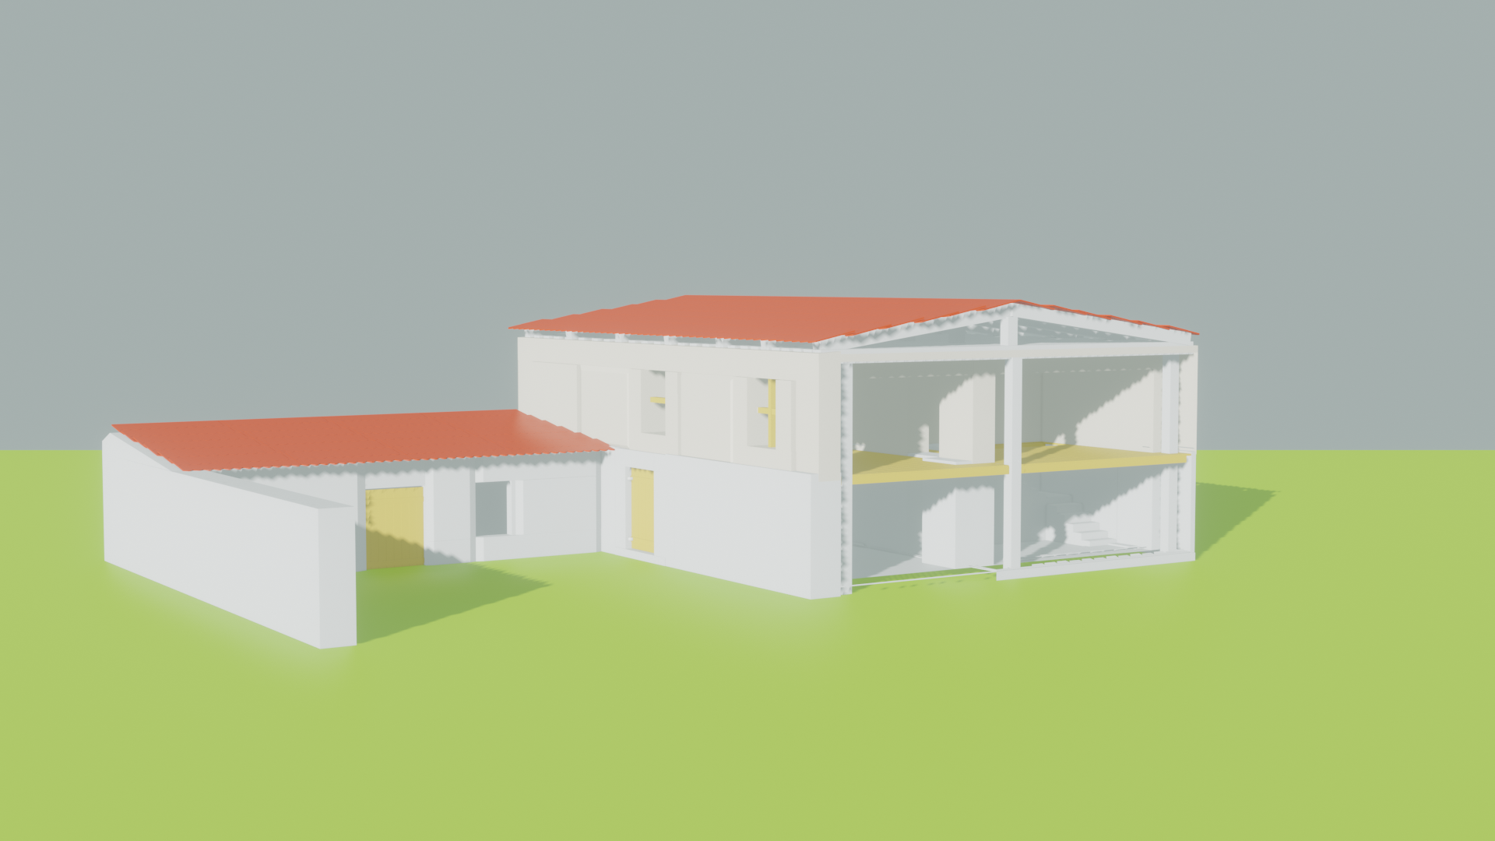
Виртуальная реконструкция города Калос Лимен

Slide 9
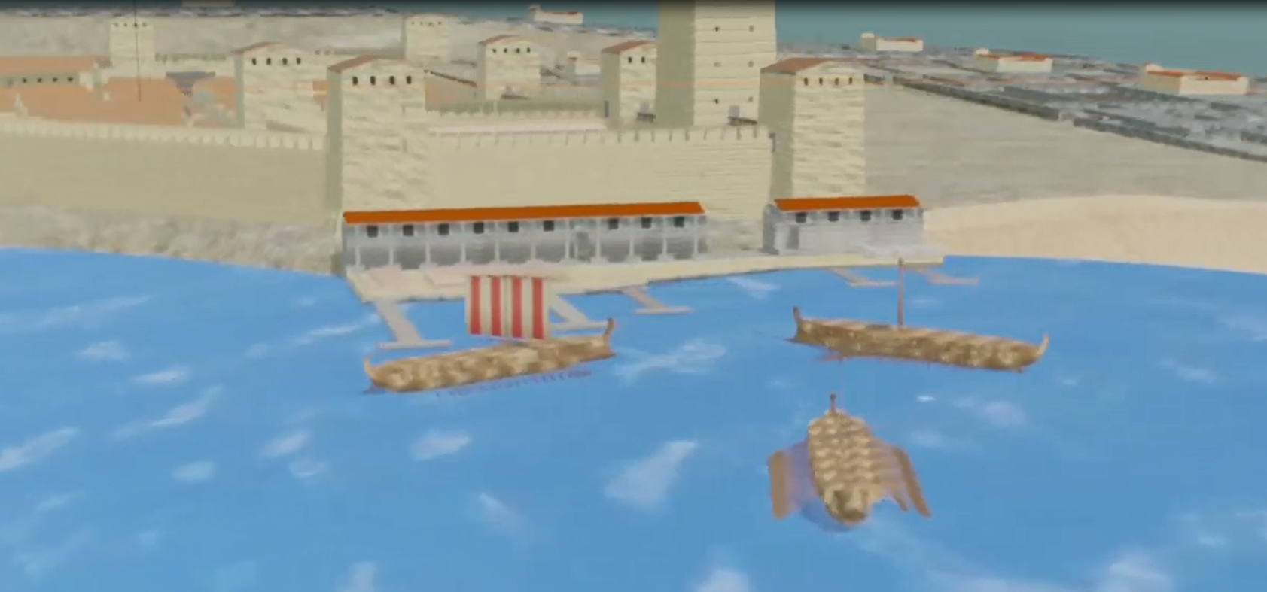
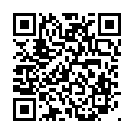
Виртуальная реконструкция города Калос Лимен
Итогом работы стало создание трёхмерной модели-реконструкции города Калос Лимен по состоянию на II в до н. э., с опорой на научные материалы, представленные организацией-сетевым партнёром. Были воссозданы периметр оборонительных сооружений, порт, городская застройка, а также земледельческие строения, располагавшиеся в его хоре.

Slide 10
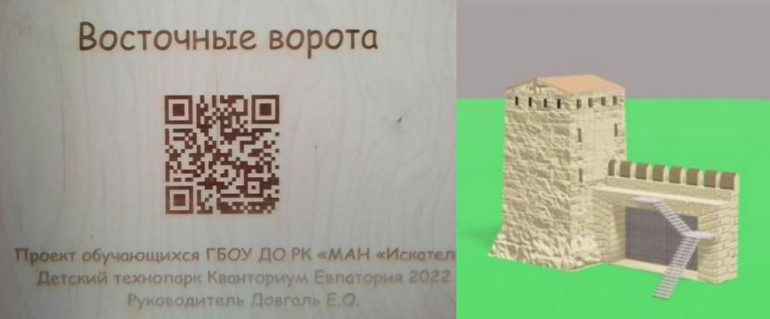
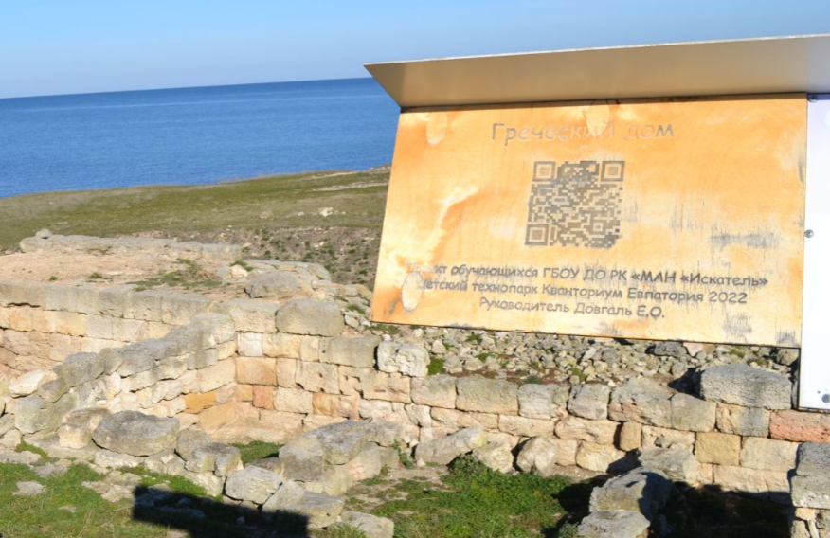
Виртуальная реконструкция города Калос Лимен
Несколько отдельных моделей-реконструкций архитектурных объектов, среди которых казарма и конюшня, башня-маяк, Сторожевая башня, Восточные ворота и греческий дом были помещены на облачное виртуальное хранилище, доступ к которому обеспечивается посредством прочтения кьюар-кодов, размещаемых на созданных обучающимися навигационных табличках для археологического городища.

Slide 11
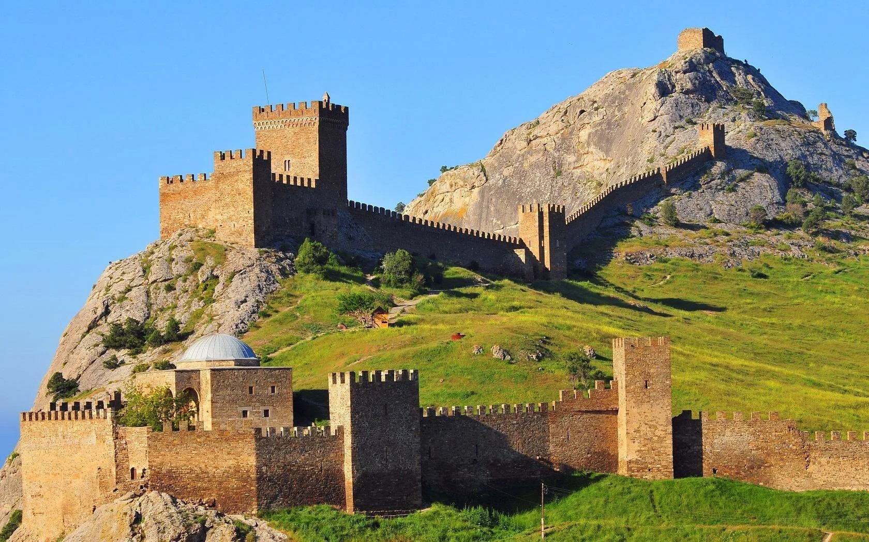
Виртуальная реконструкция города Солдайи (Судака в XIV в.)
Следующим проектом стала виртуальная реконструкция средневекового города Солдайя (Судак) и отдельных частично повреждённых артефактов, обнаруженных при раскопках городища «Судакская крепость», отнесённых к генуэзскому периоду (XIV – XV вв.), которые хранятся в фондах одноимённого музея-заповедника.

Slide 12
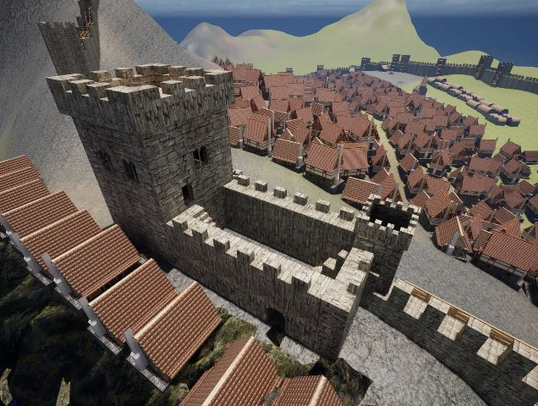
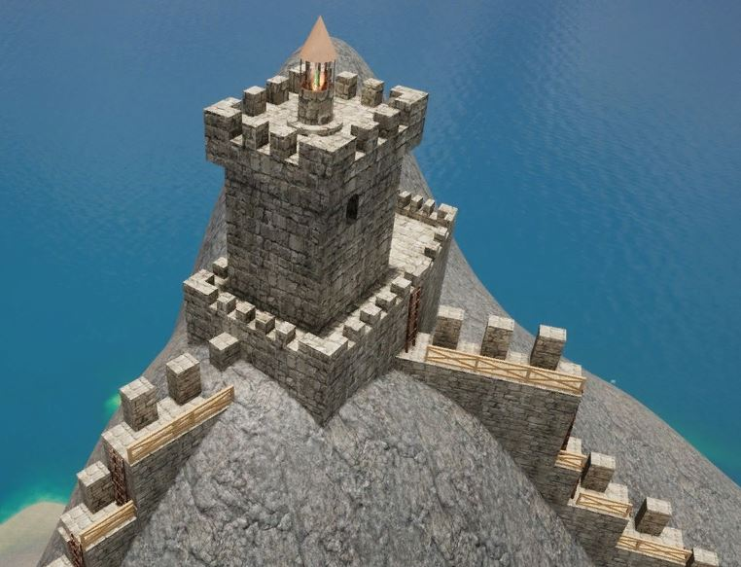
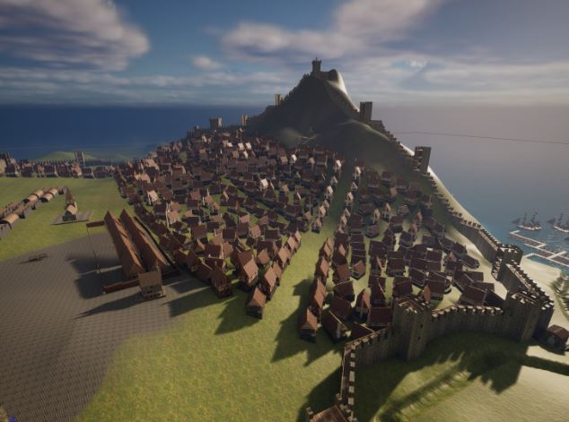
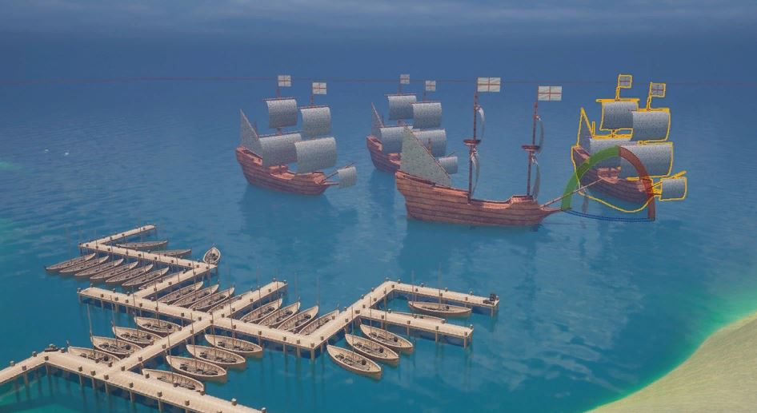
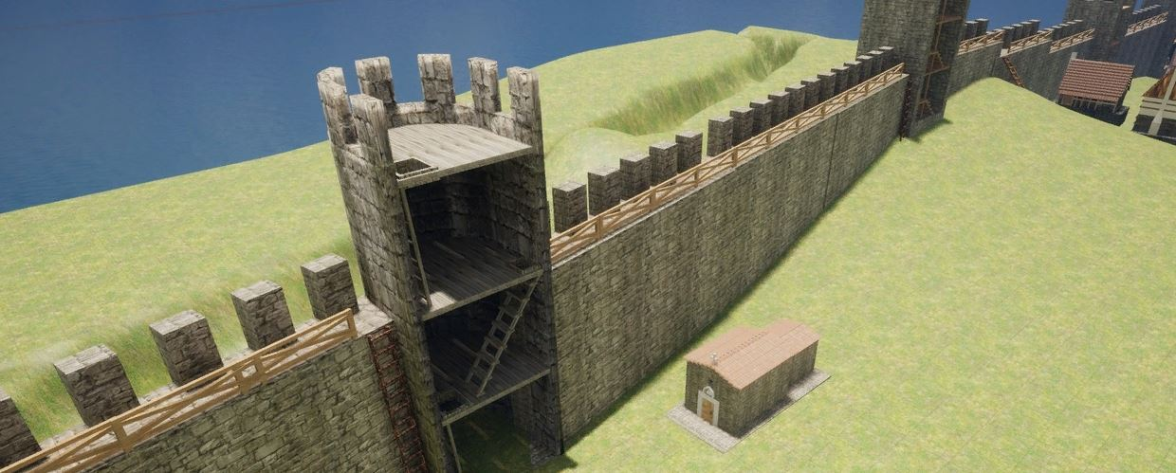
Виртуальная реконструкция Солдайи (Судака в XIV в.)

Slide 13
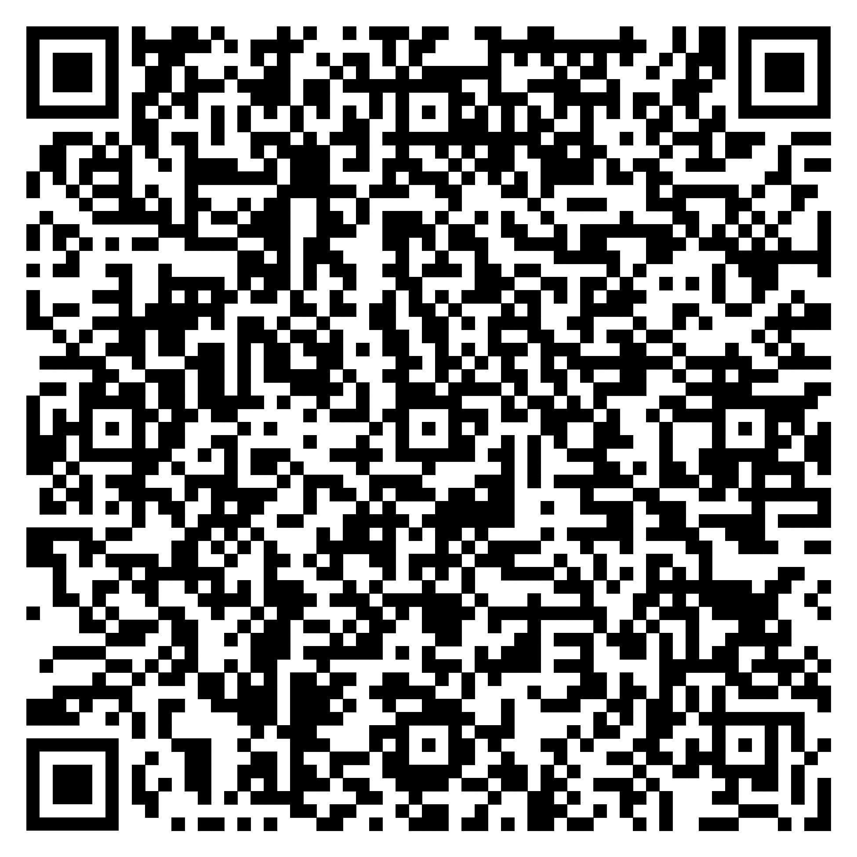
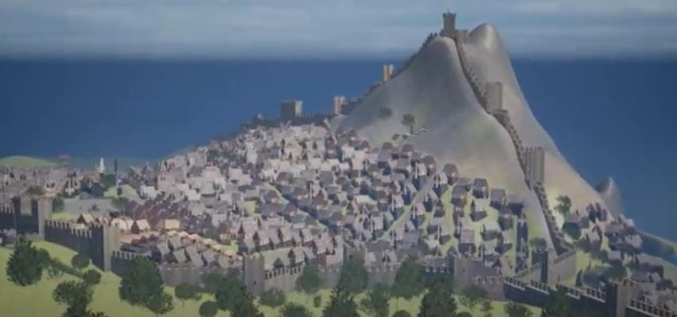
Виртуальная реконструкция города Солдайи (Судака в XIV в.)
Итогом работы стало создание трёхмерной модели-реконструкции города Солдайя по состоянию на 1475 г., с опорой на научные материалы, представленные организацией-сетевым партнёром.

Slide 14
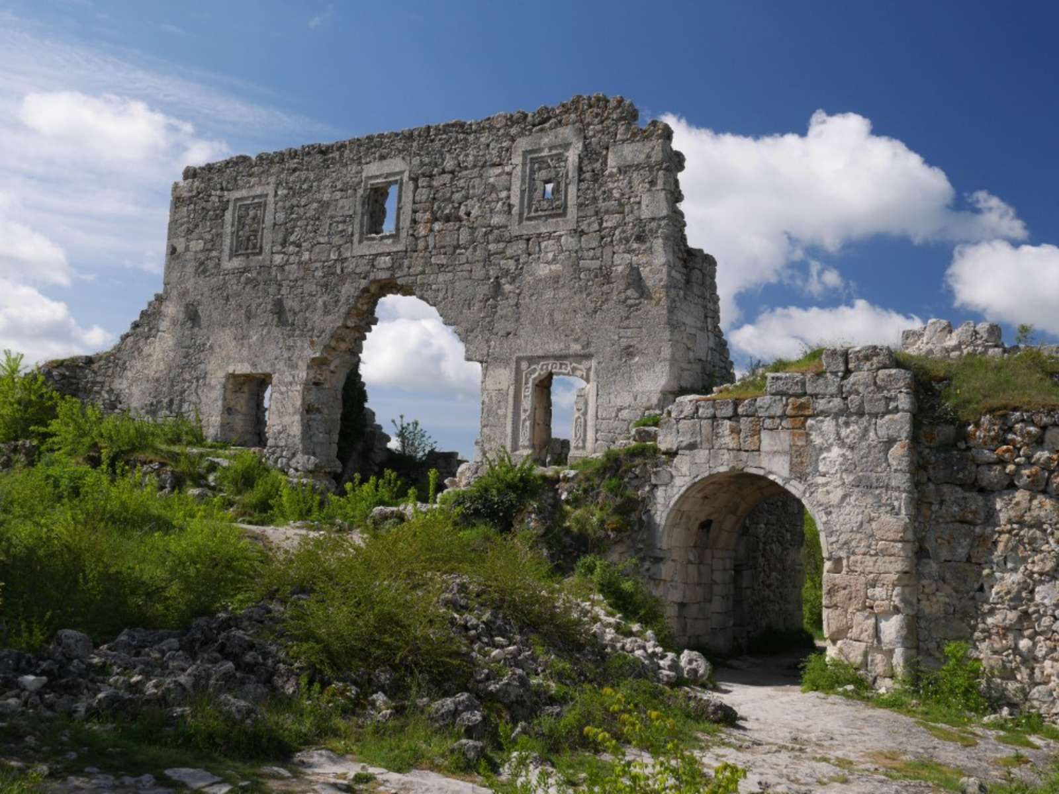
Виртуальная реконструкция города Феодоро (Мангуп в XIV в.)
В настоящий момент реализуется программа по виртуальной реконструкции средневекового города Феодоро - столицы одноимённого княжества, располагавшегося в горном Крыму в XIII - XV вв.
На слайде представлена первая модель реконструкции Мангупской базилики.

Slide 15
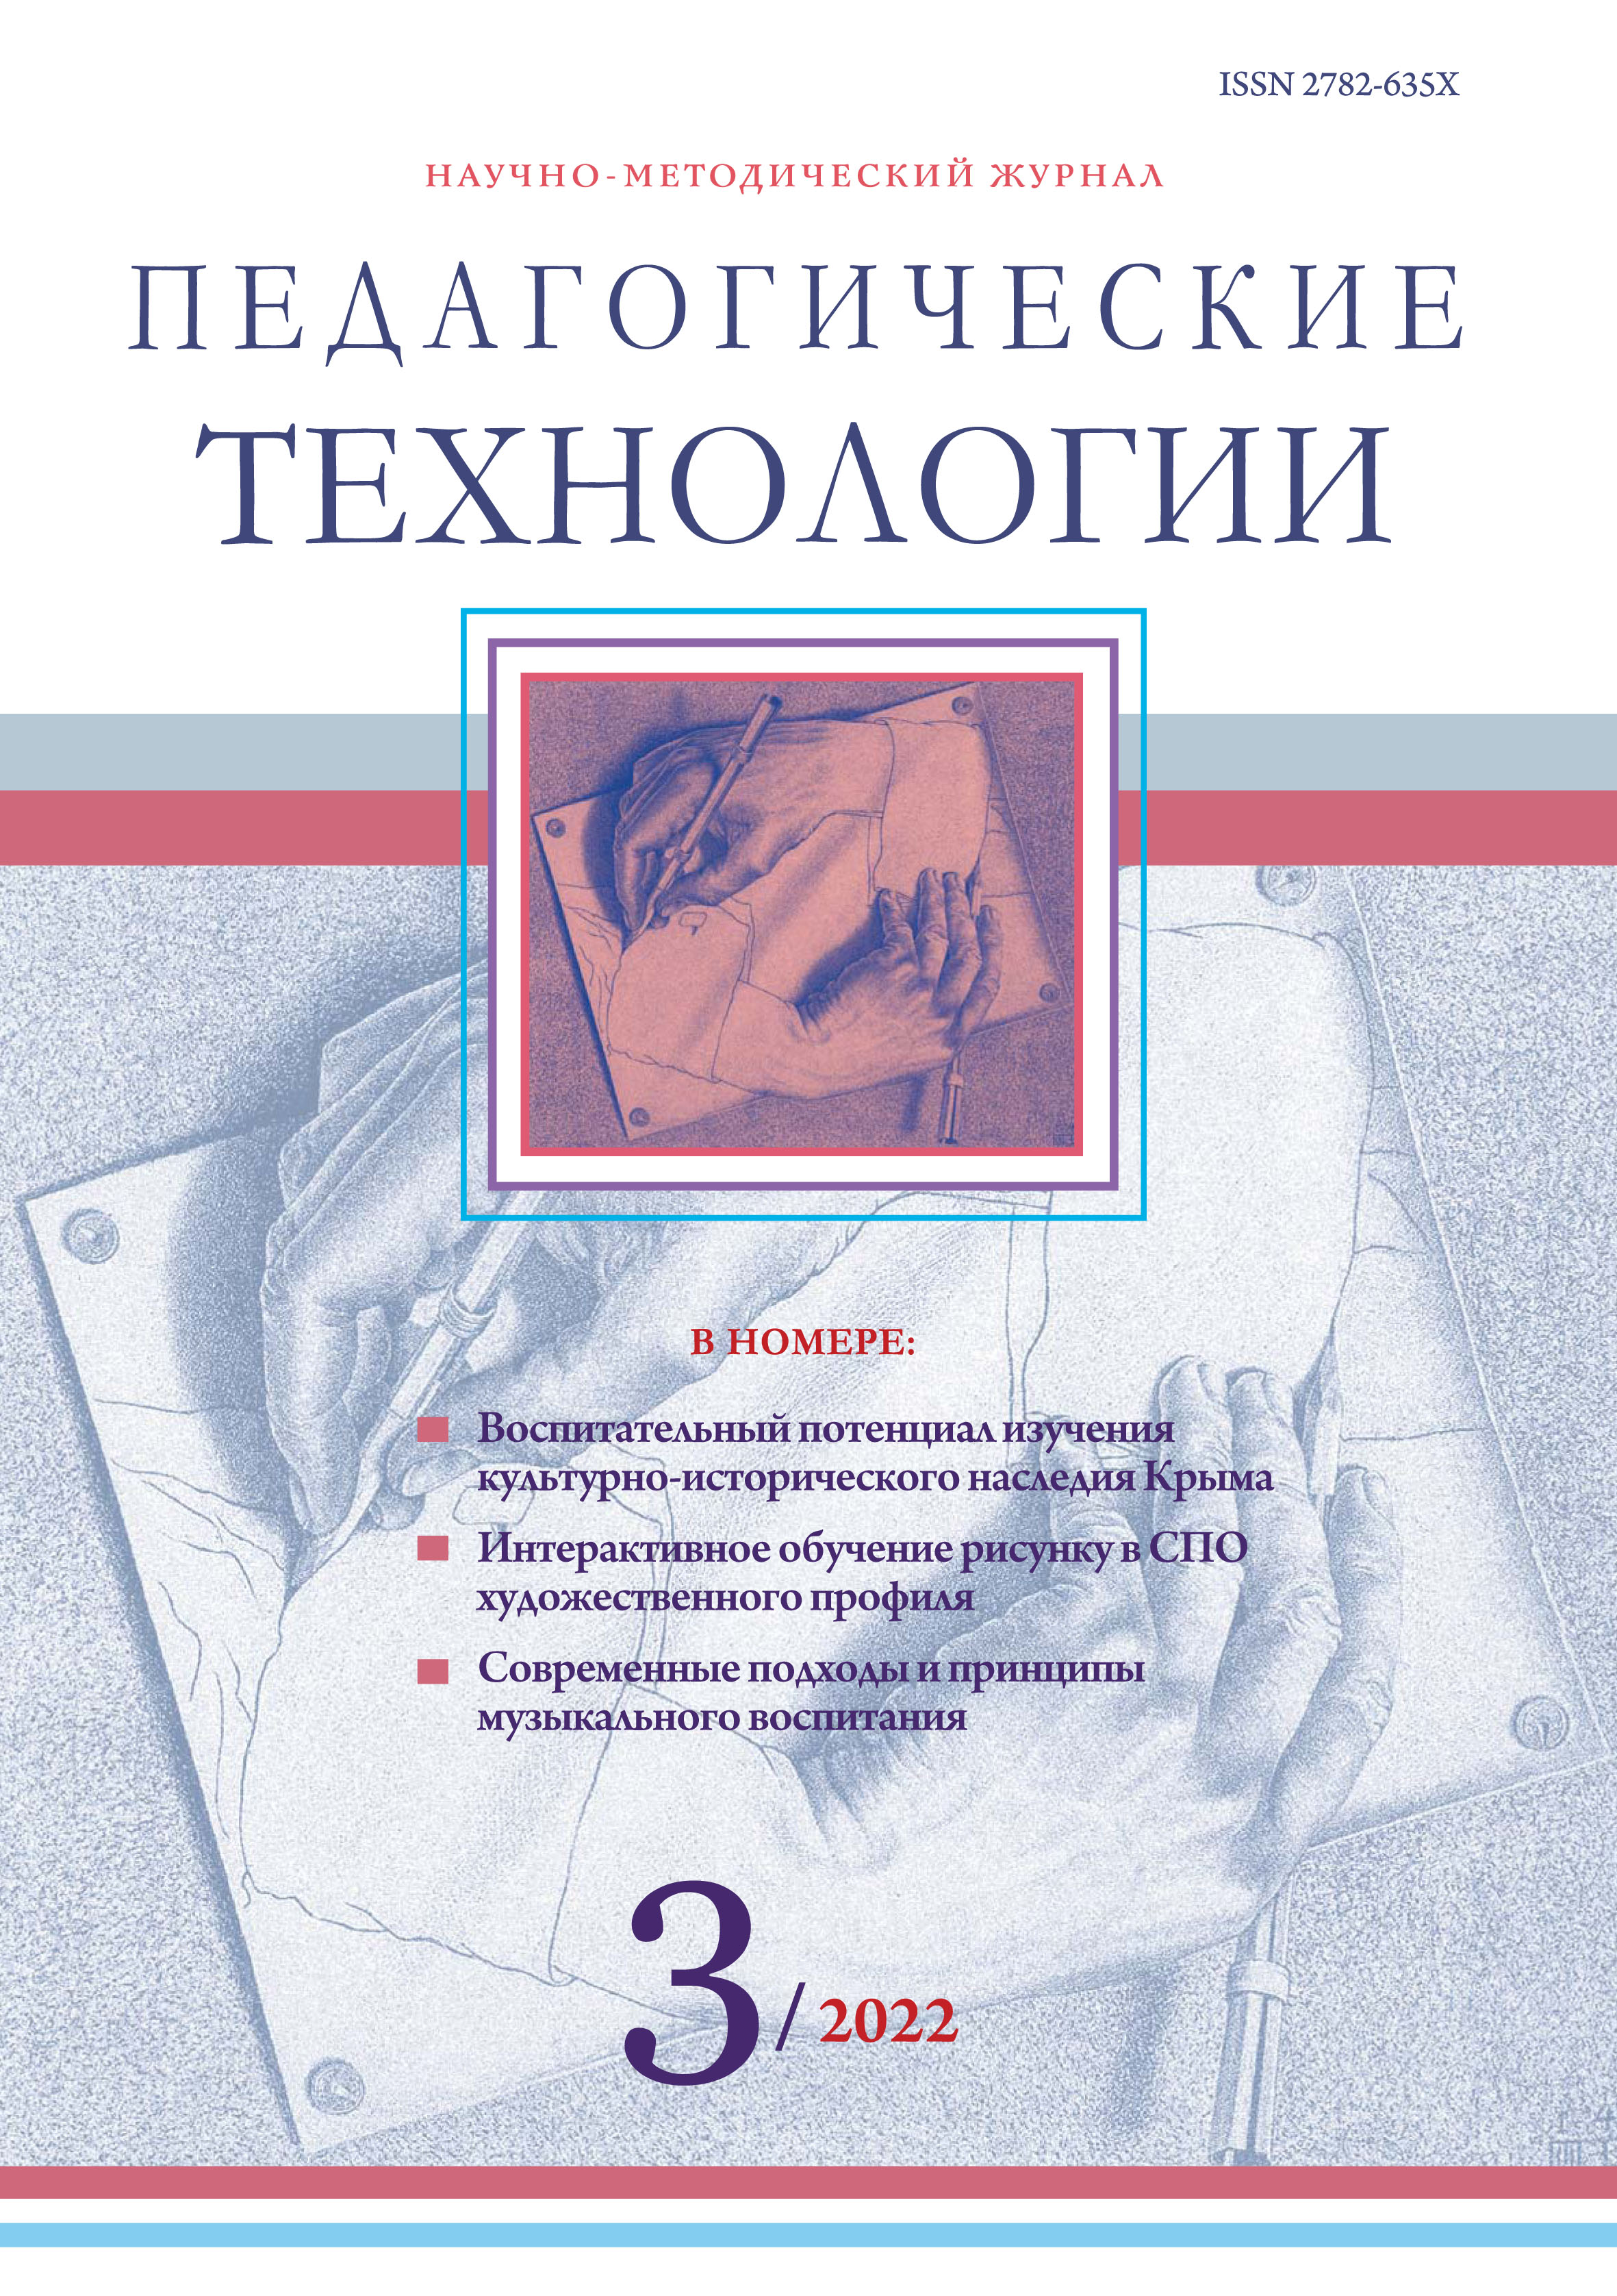
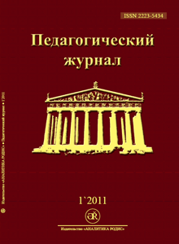
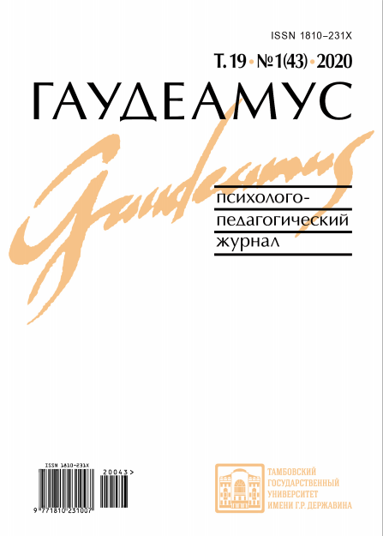
Научные публикации, обобщающие данный опыт на текущий момент:
Макаров Р. В. Опыт и перспективы реализации дополнительной общеобразовательной программы, посвящённой виртуальной реконструкции памятника Калос Лимен // Педагогические технологии. – № 3, 2022. – С. 39 – 44. DOI: 10.52422/2782–635X–2022–3–39
Макаров Р.В., Довгаль Е.О. Опыт и перспективы реализации дополнительных общеобразовательных программ, посвященных виртуальной реконструкции историко-археологических памятников Крыма в детском технопарке «Кванториум» города Евпатории // Педагогический журнал. 2022. Т. 12. № 6А Ч. I. С. 134-146. DOI:10.34670/AR.2022.93.63.075
Макаров Р.В., Довгаль Е.О. Методические и технические аспекты реализации дополнительных общеобразовательных программ, посвященных виртуальной реконструкции историко-археологических памятников Крыма // Психолого-педагогический журнал «Гаудеамус». 2023. Т. 22. № 2. С. 111-124. DOI 10.20310/1810-231X-2023-22-2-111-124

Slide 16
Контакты:
Макаров Руслан Владимирович,
кандидат исторических наук,
заведующий учебно-методическим отделом ДТ «Кванториум»
ГБОУ ДО РК «МАН «Искатель»
+7(978)700-54-31
makarov_ruslan86@mail.ru
@Makarov_ruslan86
https://vk.com/rmakarov_sudak

